Slide 1

大学物理学电子教案
静电场的性质与计算
6-3 电场线 高斯定理

Slide 2


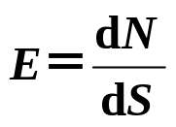
一、电场线——电场的图形化描述
1、定义
在电场中画一组带箭头的曲线,这些曲线与电场强度 之间具有以下关系:
①电场线上任一点的切线方向给出了该点电场强度的方向；
②某点处电场线密度与该点电场强度的大小相等。
电场线密度:经过电场中任一点，作一面积元dS，并使它与该点的场强垂直，若通过dS面的电场线
条数为dN，则电场线密度
可见,电场线密集处电场强度大,电场线稀疏处电场强度小

Slide 3
2、几种典型的电场线分布
负点电荷
正点电荷
+
+
等量异号点电荷
（电偶极子）

Slide 4
+
+
+
+
+
+
+
+
+
+
2q
q
不等量异号点电荷的电场线
带电平行板电容器的电场线

Slide 5
3、电场线的性质
电场线总是起始于正电荷（或来自于无穷远），终止于负电荷（或终止于无穷远）
任何两条电场线都不能相交。
非闭合曲线
4、关于电场线的几点说明
电场线是人为画出的，在实际电场中并不存在；
电场线可以形象地、直观地表现电场的总体情况;
电场线图形可以用实验演示出来。

Slide 6

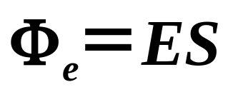


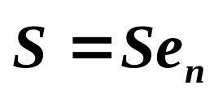

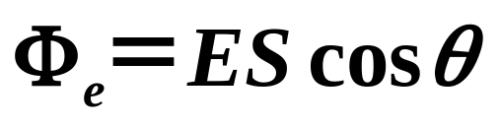


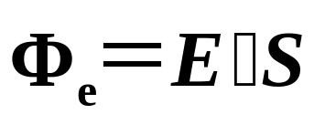
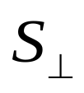
二、电通量
1、定义
  在电场中穿过任意曲面的电场线的总条数称为穿过该面的电通量，用 表示。
(1)匀强电场中的电通量
E与平面S垂直时
E与平面S 有夹角θ时
引入面积矢量

Slide 7
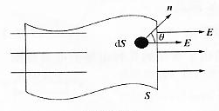
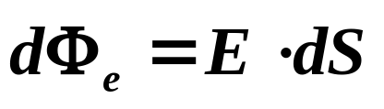
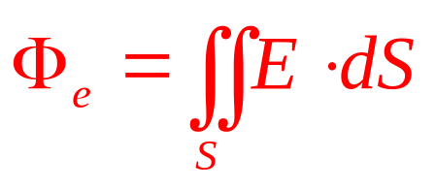



对于任意曲面S
任取一面元dS
积分求和得电场强度对该曲面S的电通量
ds
(2)非均匀电场的电通量
面元dS
任一曲面S
将曲面分割为无限多个面元 ,由于面元很小，所以每一个面元上场强可以认为是均匀电场 ,

Slide 8
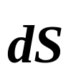
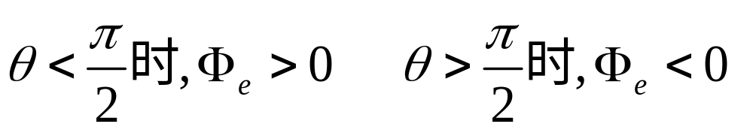





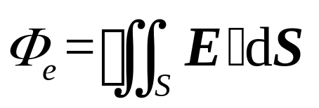
2、电通量的正负
非闭合曲面: 电通量的结果可正可负，完全取决于面元 与 间的夹角 :
闭合曲面:规定取外法线方向(自内向外) 为正。因此有:
电场线由内向外穿出:
电场线由外向内穿入:
整个闭合曲面的电通量为

Slide 9
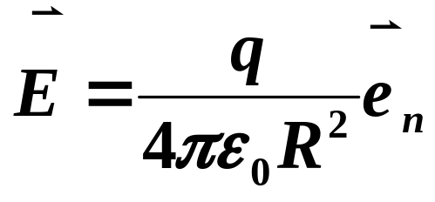

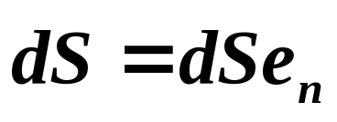

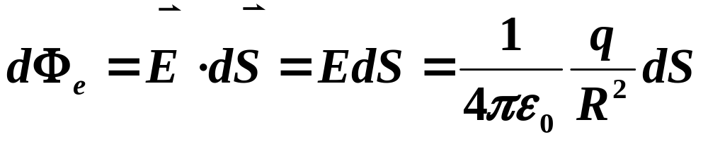
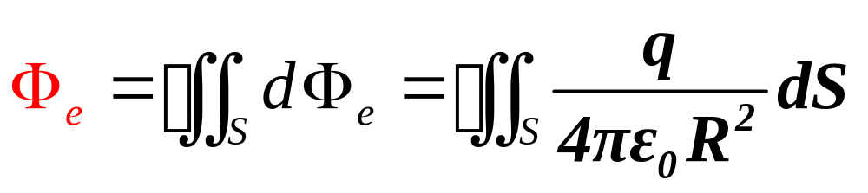

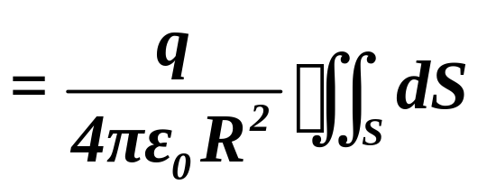
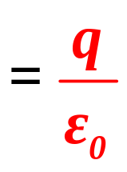
例:
求通过一个与点电荷q 同心的球面S的电通量
解:球面上各点的场强方向与其径向相同。
球面上各点的场强大小由库仑定律给出。
q
+
结果表明，穿过此球面的电通量与球半径无关，只与q和ε₀有关.通过各球面的电场线总条数相等。

Slide 10
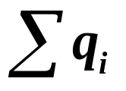
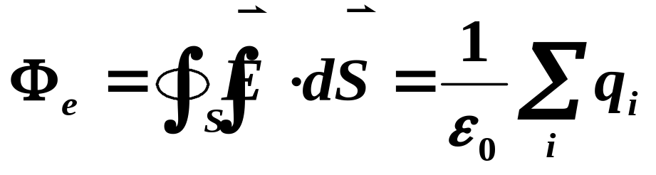
三、高斯定理
1、内容
静电场中通过一个任意闭合曲面的电通量值等于该曲面所包围的所有电荷电量的代数和 除以 ε₀ ，与闭曲面外的电荷无关．
数学表达式:

Slide 11
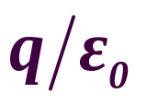

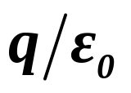
2、静电场高斯定理的验证
①包围点电荷的同心球面S的电通量都等于
（由前面例题可知其正确性）
②包围点电荷的任意闭合曲面S的电通量都等于
对于包围点电荷q的任意封闭曲面
可在外或内作一以点电荷为中心的同心球面 ,使 内只有点电荷，如图所示。
S′
q
S
•
由电场线的连续性可知，穿过 S的电场线都穿过同心球面 ，故两者的电通量相等，均为 。
电场线

Slide 12
这说明：
单个点电荷包围在任意闭合曲面内时，穿过该闭曲面的电通量与该点电荷在闭曲面内的位置无关。
S'
q
+
r
S

Slide 13
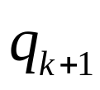
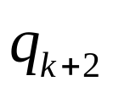
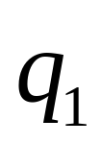

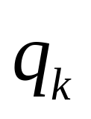
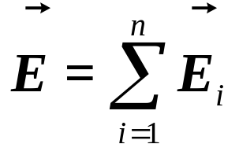

③不包围点电荷q的任意闭合曲面S的电通量恒为零．
由于电场线的连续性可知，穿入与穿出任一闭合曲面的电通量应该相等。所以当闭合曲面无电荷时，电通量为零。
S
q
④点电荷系的电通量等于在高斯面内的点电荷单独存在时电通量的代数和。
设 闭合曲面S包围多个电荷q₁-q_{k}，同时面外也有多个电荷q_{k+1}-q_{n}
利用场强叠加原理

Slide 14
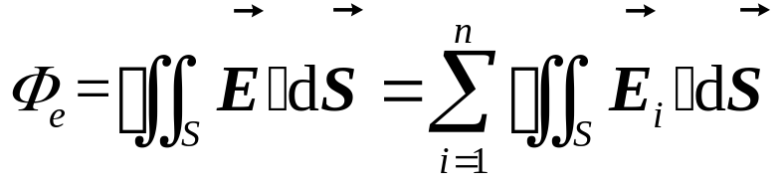
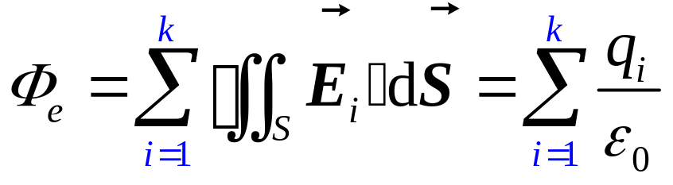
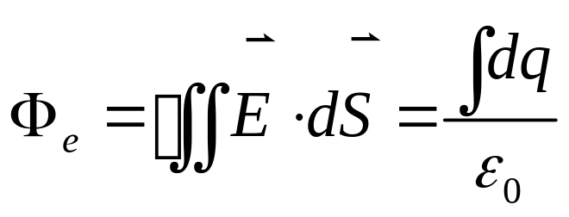
通过闭合曲面S的电通量为
根据③，不包围在闭合曲面内的点电荷对闭合曲面的电通量恒为0，所以
当把上述点电荷换成连续带电体时

Slide 15

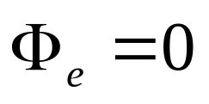
3、关于高斯定理的说明
高斯定理是反映静电场性质（有源性）的一条基本定理；
高斯定理是在库仑定律的基础上得出的，但它的应用范围比库仑定律更为广泛；
通过任意闭合曲面的总通量只取决于面内电荷的代数和，而与面外电荷无关，也与电荷如何分布无关.但电荷的空间分布会影响闭合面上各点处的场强大小和方向；
高斯定理中的电场强度是封闭曲面内和曲面外的电荷共同产生的，并非只有曲面内的电荷确定；
当闭合曲面上各点 时，通过闭合曲面的电通量 反之,不一定成立.
高斯定理中所说的闭合曲面，通常称为高斯面。

Slide 16
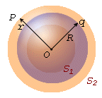
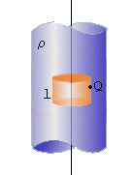
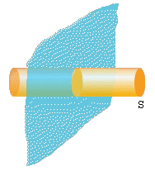
四、高斯定理应用
当场强分布具有某种特殊的对称性时，应用高斯定理能比较方便求出场强。求解的关键是选取适当的高斯面。常见的具有对称性分布的源电荷有：
球对称分布：包括均匀带电的球面，球体和多层同心球壳等
轴对称分布：包括无限长均匀带电的直线，圆柱面，圆柱壳等；
无限大平面电荷：包括无限大的均匀带电平面，平板等。

Slide 17
步骤：
1.进行对称性分析，即由电荷分布的对称性，分析场强分布的对称性，判断能否用高斯定理来求电场强度的分布（常见的对称性有球对称性、轴对称性、面对称性等）；
2.根据场强分布的特点，作适当的高斯面，要求：
  ①待求场强的场点应在此高斯面上，
  ②穿过该高斯面的电通量容易计算。
一般地，高斯面各面元的法线矢量n与E平行或垂直，n与E平行时，E的大小要求处处相等，使得E能提到积分号外面；
3.计算电通量和高斯面内所包围的电荷的代数和，最后由高斯定理求出场强。

Slide 18
高斯定理的应用
高斯定理应用的常见题目类型
条件： 电荷分布具有较高的空间对称性
1. 均匀带电球面的电场
2. 均匀带电球体的电场
3. 均匀带电无限大平面的电场
4.均匀带电无限长直线的电场
5. 均匀带电无限长圆柱面的电场
6. 均匀带电球体空腔部分的电场

Slide 19
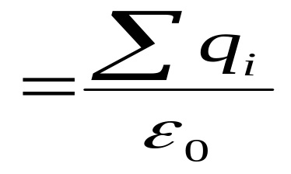
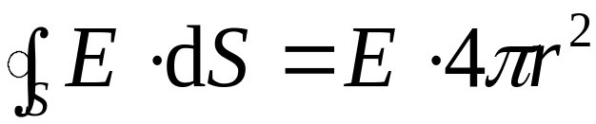
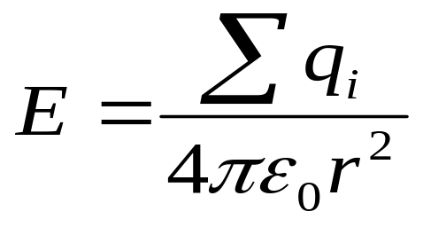
高斯定理的应用
例1. 求球面半径为R,带电为q的均匀带电球面的电场的空间分布。
解：
电场分布也应有球对称性，方向沿径向。
作同心且半径为r的高斯面，则有
+
+
+
+
+
+
R
+
r
+
+
+
+
+
q
+
无论球面内还是球面外，
球对称电荷分布情况都成立
+
+
+

Slide 20
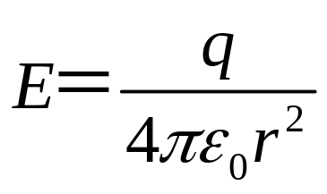
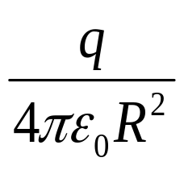
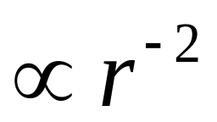
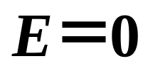
r>R时，高斯面内包围电荷q，
+
+
+
+
q
+
+
r
+
R
+
+
+
结果表明：均匀带电球面外的电场分布象球面上的电荷都集中在球心时所形成的点电荷在该区的电场分布一样。
+
+
+
+
+
+
E
r<R时，高斯面无电荷，
r
0
R
E⎯r 关系曲线

Slide 21
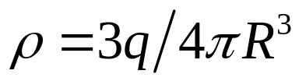
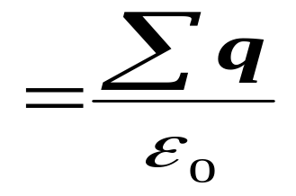
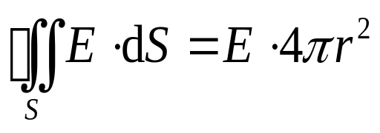
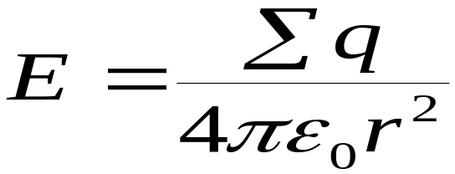
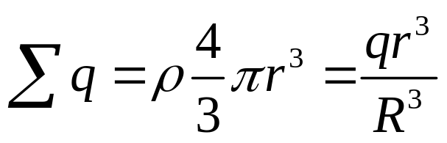
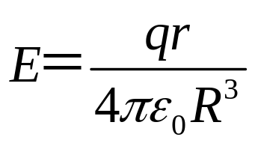
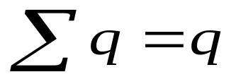
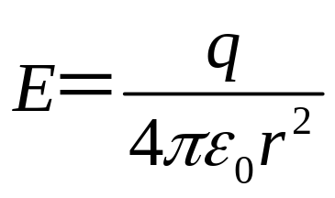
高斯定理的应用
例2、求球面半径为R,带电为q均匀带电球体的场强分布。
解：
电场分布也应有球对称性，方向沿径向。
电荷体密度为
作同心且半径为r的高斯面
R
r
1) r<R时，
2) r>R时，

Slide 22
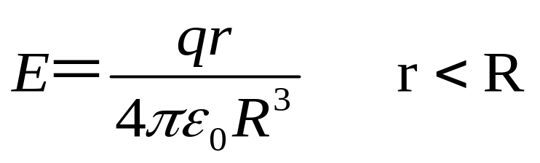



高斯定理的应用
均匀带电球体的电场分布
R
E
E⎯r 关系曲线
r
O
R

Slide 23

例3 求无限大均匀带电平面的电场分布,已知电荷面密度为
解：
电场分布也应有面对称性,方向沿法向。
E
E
σ

Slide 24






高斯定理的应用
作轴线与平面垂直的圆柱形高斯面，底面积为ΔS，两底面到带电平面距离相同。
圆柱形高斯面内电荷
ΔS
E
E
由高斯定理得
σ
电场强度方向离开平面
结果表明：无限大均匀带电平面的电场为均匀电场电场强度的方向垂直于带电平面。
电场强度方向指向平面

Slide 25





高斯定理的应用
例4.无限长均匀带电圆柱面的电场。圆柱半径为R，沿轴线方向单位长度带电量为λ。
解：
电场分布也应有柱对称性，方向沿径向。
作与带电圆柱同轴的圆柱形高斯面,
高为l,半径为r
r
l
由高斯定理知
（1）当r<R 时，

Slide 26




高斯定理的应用
（2）当r>R 时，
r
均匀带电圆柱面的电场分布
l
E
E⎯r 关系曲线
r
0
R

Slide 27











例5、求电荷线密度为λ的无限长均匀带电直线的场强分布
S
解：以带电直导线为轴，作一个通过P点，高为h的圆筒形封闭面为高斯面 S。
其中上、下底面的电场强度方向与面平行，电通量为零。所以式中后两项为零。
此闭合面包含的电荷总量
,根据高斯定理可得
其方向沿求场点到直导线的垂线方向。正负由电荷的符号决定。

Slide 28






高斯定理的应用
例6*. 均匀带电球体空腔部分的电场，球半径为R，
在球内挖去一个半径为r（r<R）的球体。
试证：空腔部分的电场为匀强电场，并求出该电场。
证明：
用补缺法证明。
在空腔内任取一点p,
设该点场强为
r
设想用一个半径为r且体电荷密度与大球相同的小球将空腔补上后，
c
p点场强变为
p
o
R
小球单独存在时，p点的场强为

Slide 29




高斯定理的应用
因为oc为常矢量，所以空腔内为匀强电场。
r
c
p
o
R

Slide 30
小 结
电场线 电通量 高斯定理
  电场线
  电通量
  高斯定理
  -- ----揭示静电场为有源场
  高斯定理的应用
  适用条件:具有高度对称性的电场
  解题关键: 选取合适的高斯面

